Slide 1
Школа Экскурсовода
Музей истории Дальнего Востока
имени В.К. Арсеньева
Февраль – май 2022 год

Slide 2
Цель программы
Практико-ориентированная программа
Вовлечение в музейное сообщество
Конечный продукт на выходе (готовая экскурсия)

Slide 3
Для кого Школа Экскурсовода?
Школа предназначена для тех, кто хочет реализовать себя в профессии экскурсовода – независимо от того, хотите ли вы работать на постоянной основе или только водить экскурсии для своих друзей. А также для тех, кто хочет получить новые знания и стать частью музейного сообщества.
Самое важное в нашей Школе – это то, что каждый составляет свой собственный экскурсионный маршрут под руководством опытного мастера, а также перенимает у него методические навыки.

Slide 4
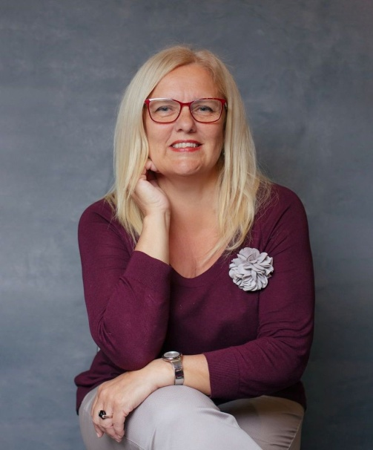
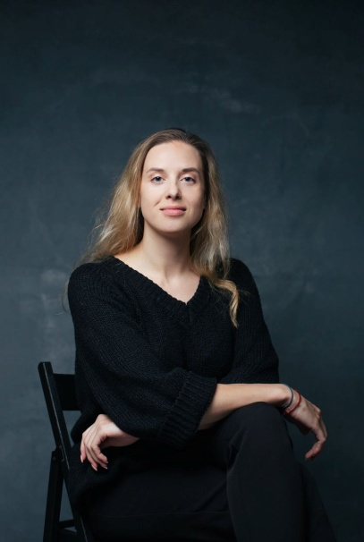
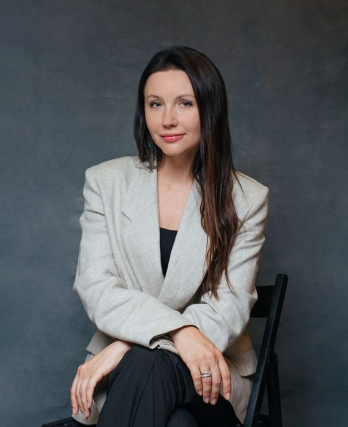
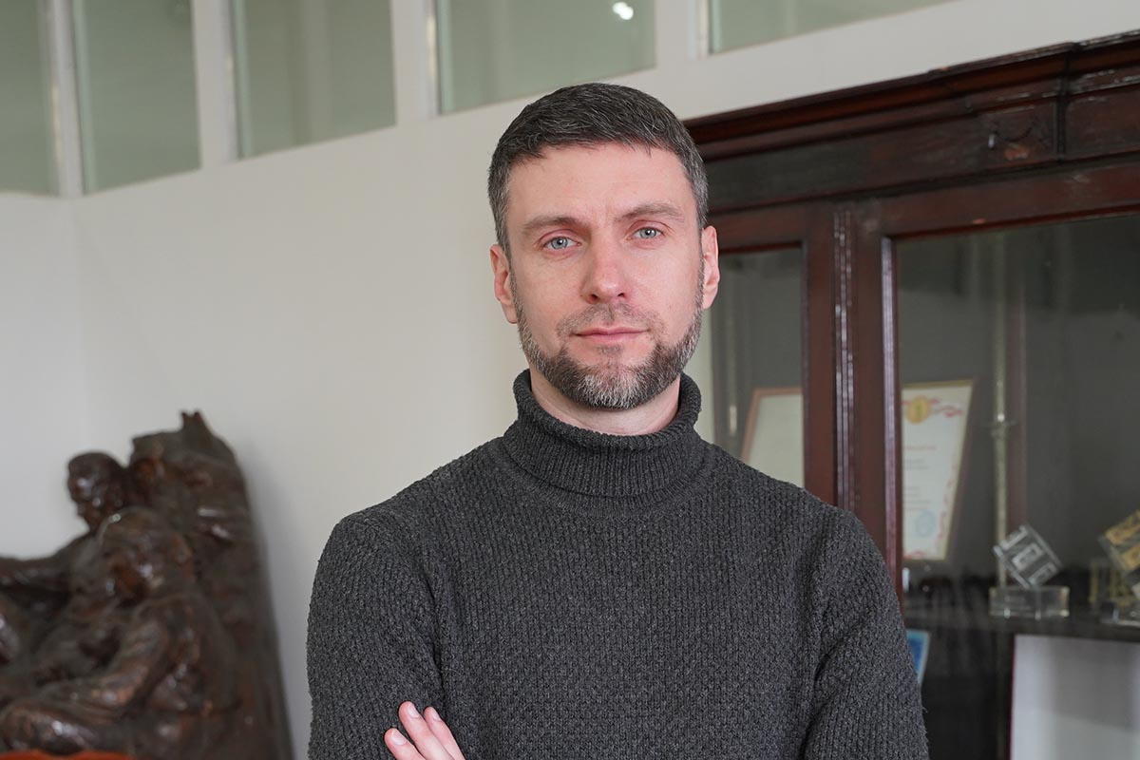
Наши выпускники
Чернявская Елена Экскурсовод Музейного бюро «Время города»
Андреева Юлия Экскурсовод Музейного бюро «Время города»
Спирина Дина Экскурсовод Музейного бюро «Время города»
Соболевский Максим Директор Камчатского краевого объединенного музея

Slide 5
Форматы программы
Программа 256 часов:
Практические занятия по основным навыкам экскурсовода ( искусство речи, профессиональное мастерство и т.д.)
Посещение автобусных и пешеходных экскурсий
Мастерские с кураторами
Разработка собственного проекта
Получение Диплома о дополнительном образовании
Программа 72 часа:
Лекционный блок в полном объеме
Возможность бесплатного посещения всех филиалов Музея на время учебы
Посещение автобусных и пешеходных экскурсий
Получение удостоверения
Длительность одного занятия – 2 часа
Периодичность встреч – 3-4 раза в неделю
Занятия в вечернее время

Slide 6
Почему стоит учиться в Школе Экскурсовода?
Выдаем Диплом Государственного образца
Учим искусству речи и профессиональному мастерству
Лучшие преподаватели
Учим создавать Авторскую экскурсию с нуля
Доступ к Музейному сообществу
Лучших учеников берем в свою команду

Slide 7
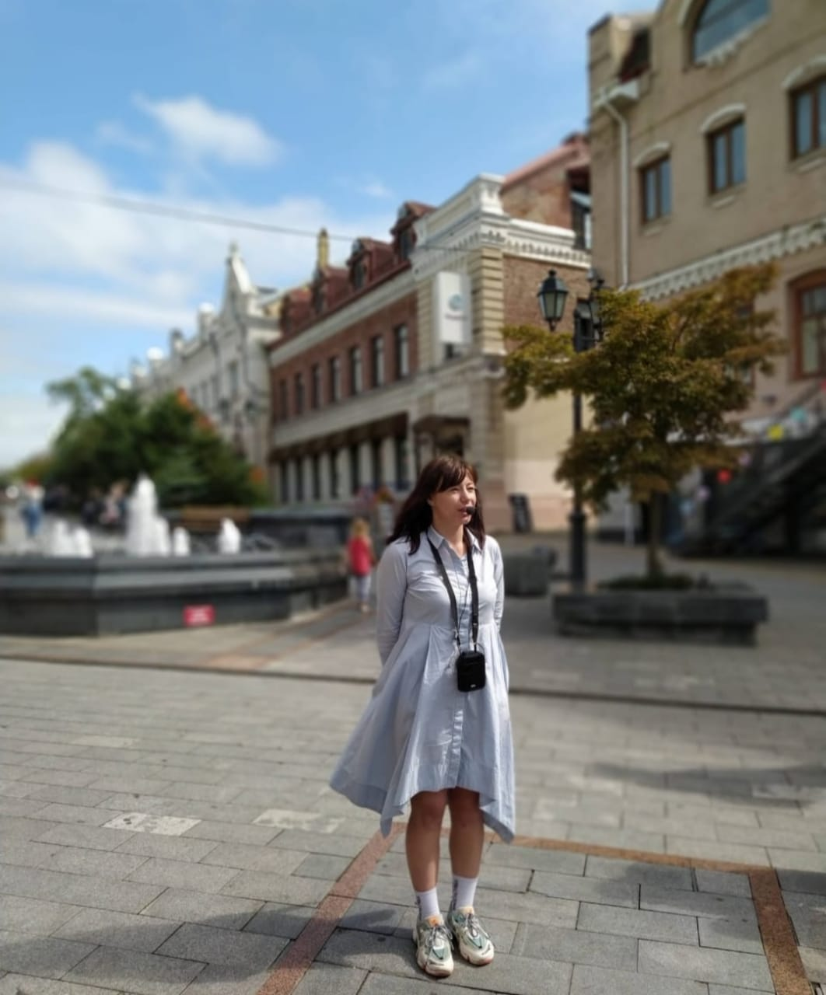
Бонус от нас
Для авторов лучших экскурсий мы предоставим возможность отработки своих профессиональных навыков от Музейно – экскурсионного бюро «Время города».

Slide 8
Стоимость обучения
Программа 72 часа
16500р
Программа 256 часов
26900р *
*Оплата производится частями

Slide 9
Список необходимых документов для участия
Копии следующих документов:
Паспорт;
Диплом об образовании (последнее актуальное);
Фотография 3 х 4
СНИЛС
Вся документация состоит из:
Заявление на участие в «Школе экскурсовода»;
Договор на обучение;
Согласие на обработку персональных данных

Slide 10
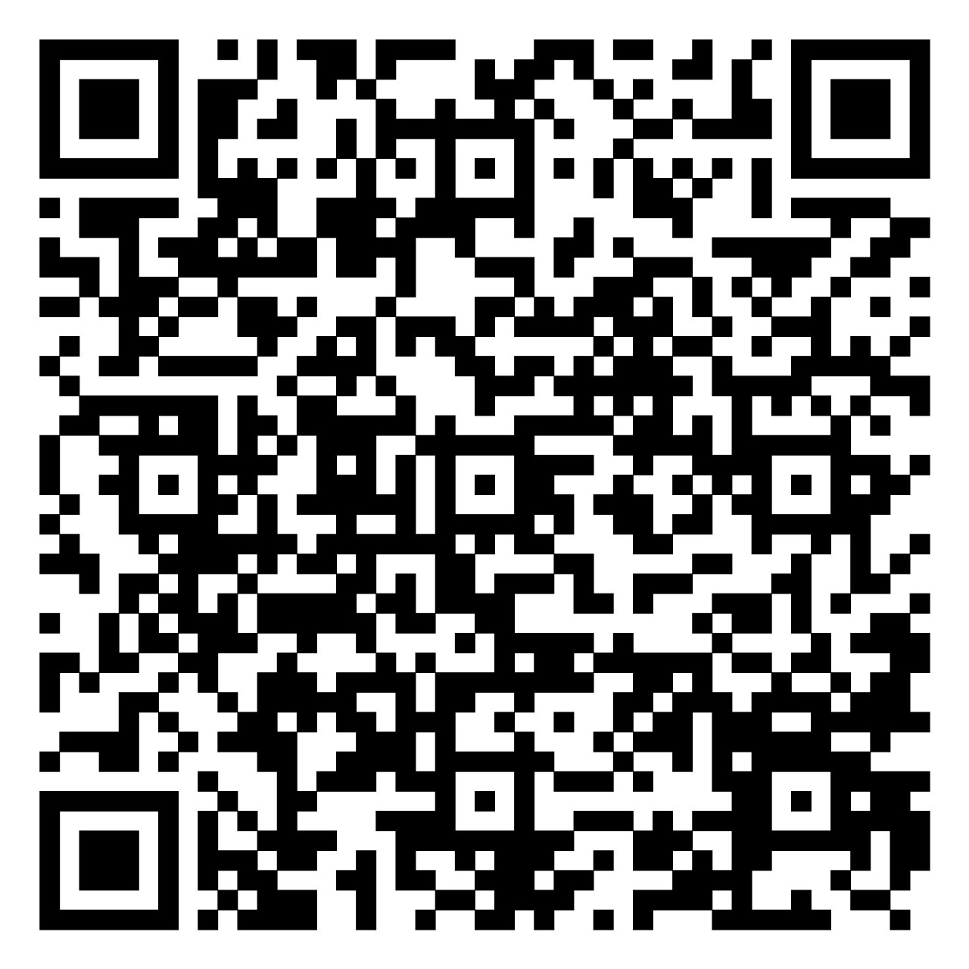
Запись в Школу экскурсовода
Телефон Администратора +7 924 730 – 53 – 13

